Slide 1
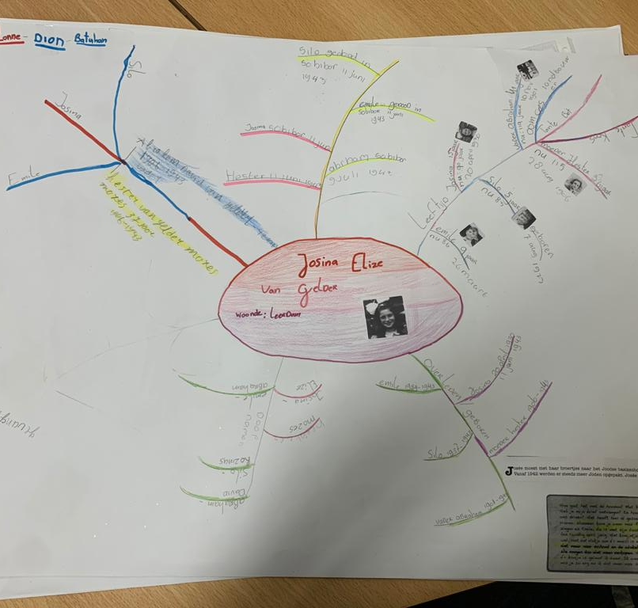
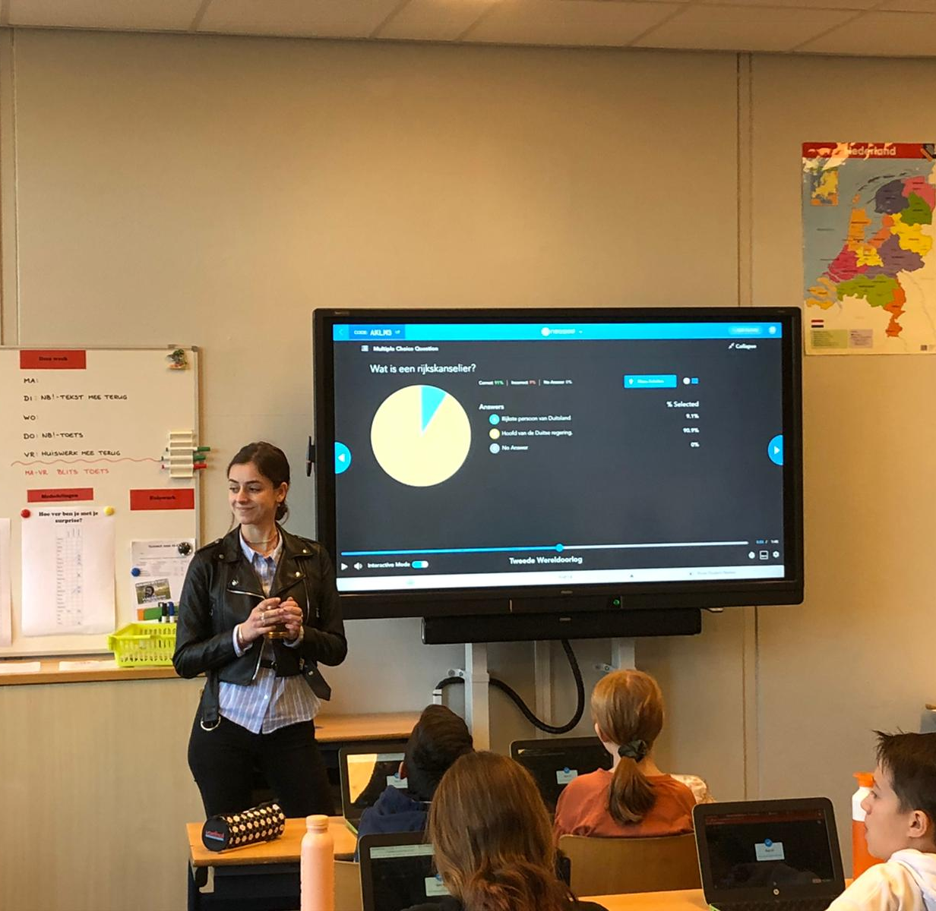
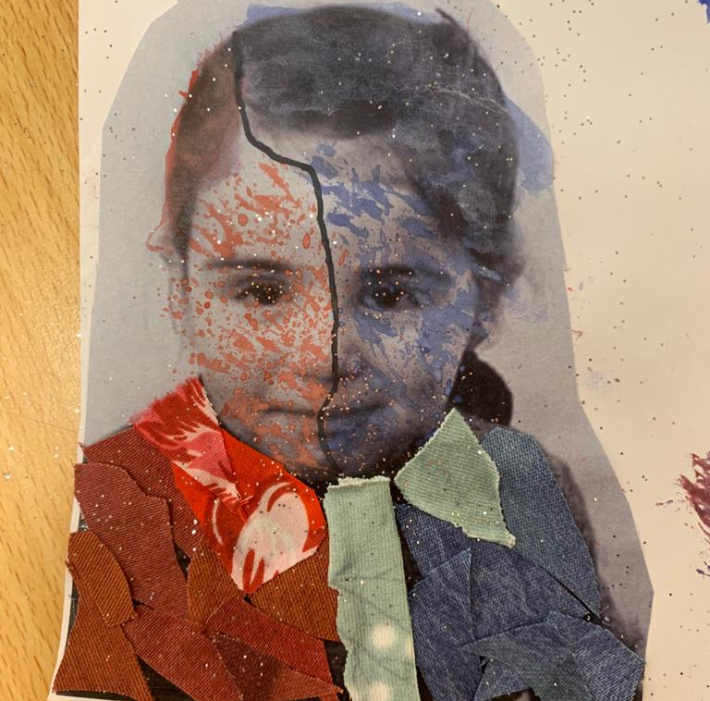
IPC & BURGERSCHAPSVORMING
Over de integratie van burgerschapsvorming in het huidige onderwijsaanbod.

Slide 2
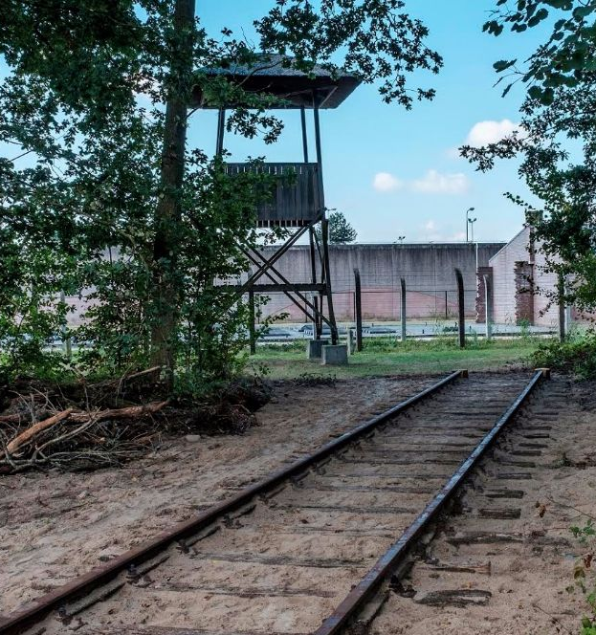
Samenwerking met Nationaal Monument Kamp Vught

Slide 3
Evaluatie
Ontwikkeling school en kinderen
Eigen ontwikkeling

